Slide 1
Woda źródłem życia

Slide 2
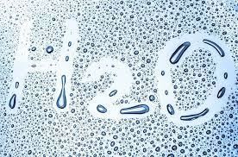
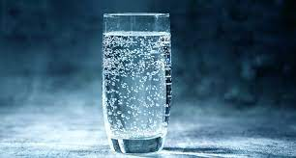
Czym jest woda?
Woda to związek chemiczny.
Jest powszechnym rozpuszczalnikiem związków ustrojowych i niezbędnym uzupełnieniem pokarmu wszystkich znanych organizmów. Uczestniczy w przebiegu większości reakcji metabolicznych, stanowi środek transportu wewnątrzustrojowego, np. produktów przemiany materii, substancji odżywczych, hormonów, enzymów. Reguluje temperaturę. Stanowi płynne środowisko niezbędne do usuwania końcowych produktów przemiany materii.

Slide 3
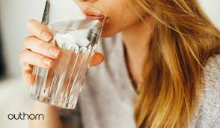
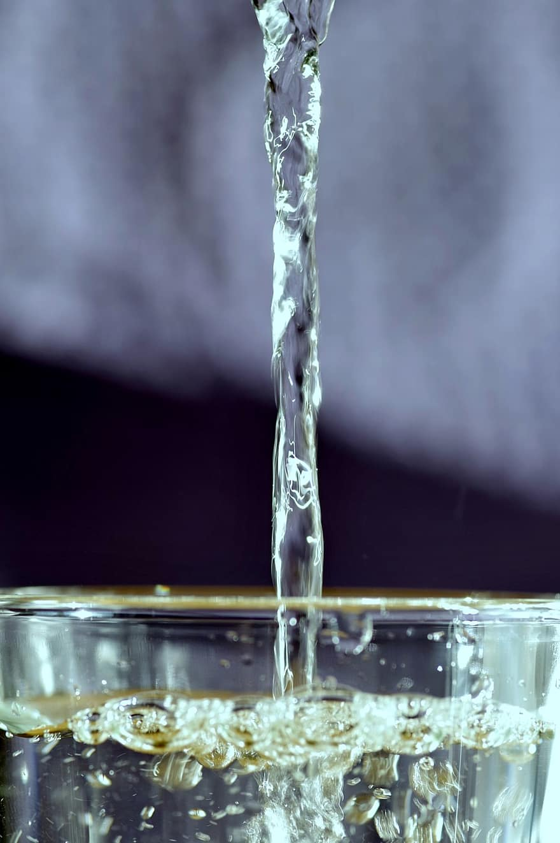
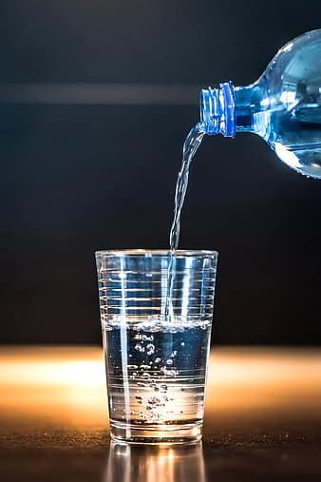
Woda jest niezbędnym elementem, potrzebnym do życia

Slide 4
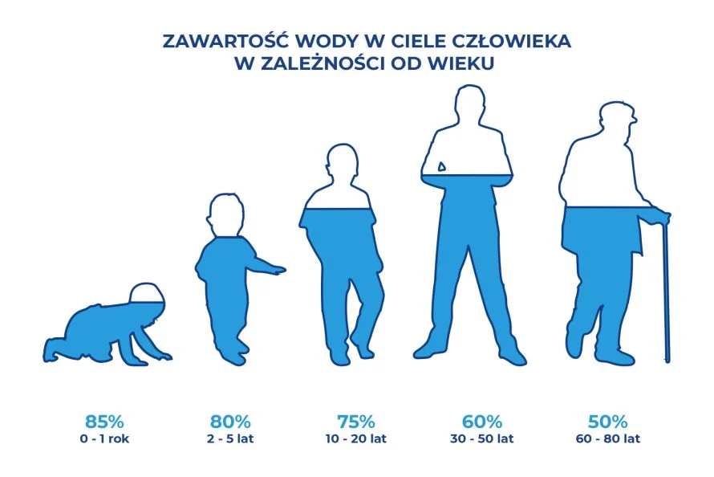
Woda w ciele człowieka
Ciało dzieci składa się w około 78 procentach z wody. U dorosłych woda stanowi 60 procent ciała. U osób starszych woda to 50 procent ciała.

Slide 5
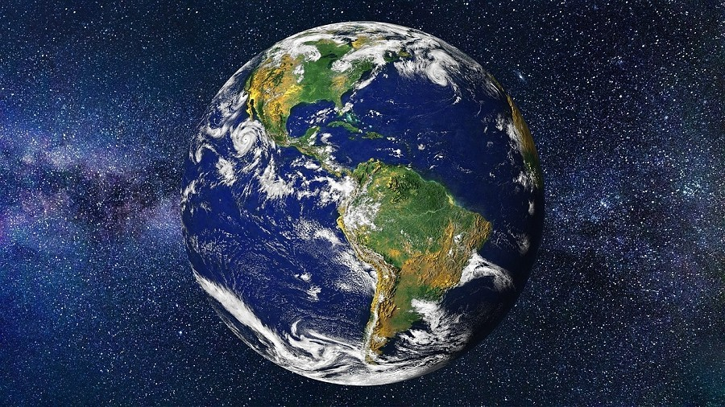
Około 71 procent powierzchni Ziemi jest pokryte wodą.

Slide 6
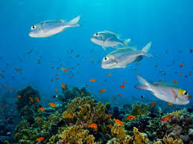
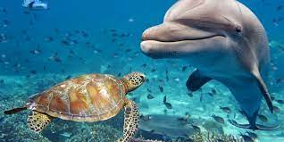
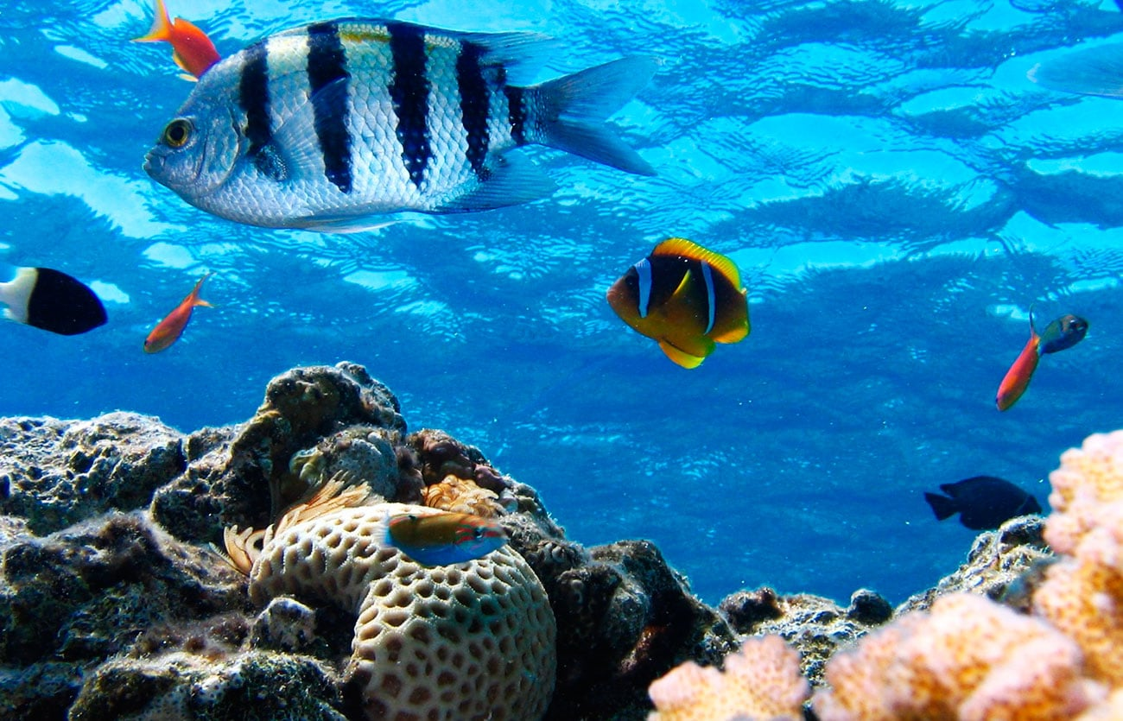
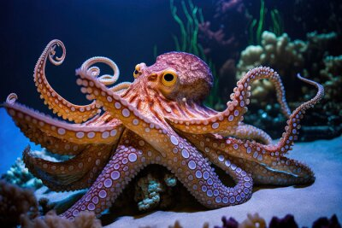
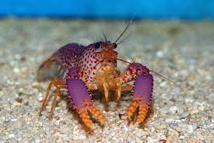
W wodzie żyją niektóre zwierzęta, np.
-Kraby
-Ryby głębinowe
-Delfiny
-Homary
-Małże
-Rekiny
-Żółwie

Slide 7
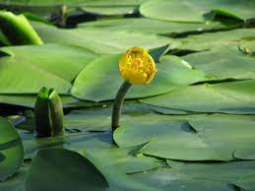
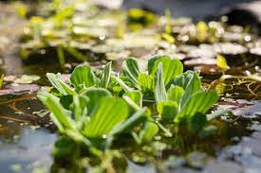
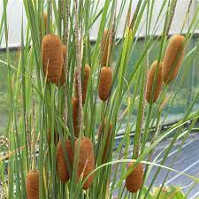
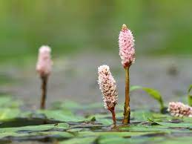
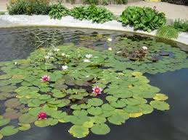
Rośliny wodne
Do roślin wodnych należą np.
-Lilia wodna
-Kosaciec żółty
-Trzcina
-Krwawnica
-Manna mielec
-Kaczeniec
-Strzałka
-Przęstka

Slide 8
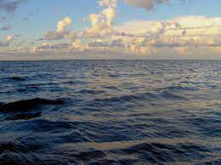
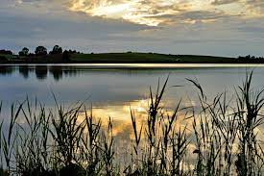
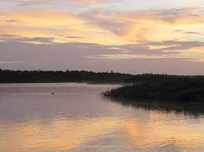
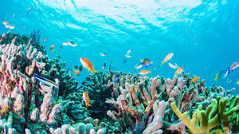
Woda w ekosystemach
Wiele ekosystemów składa się z wody, np.
-jezioro
-morze
-ocean
-rafa koralowa
-staw
-oczko wodne
-rzeka

Slide 9
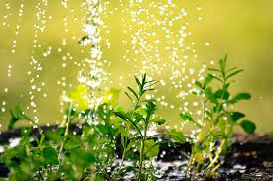
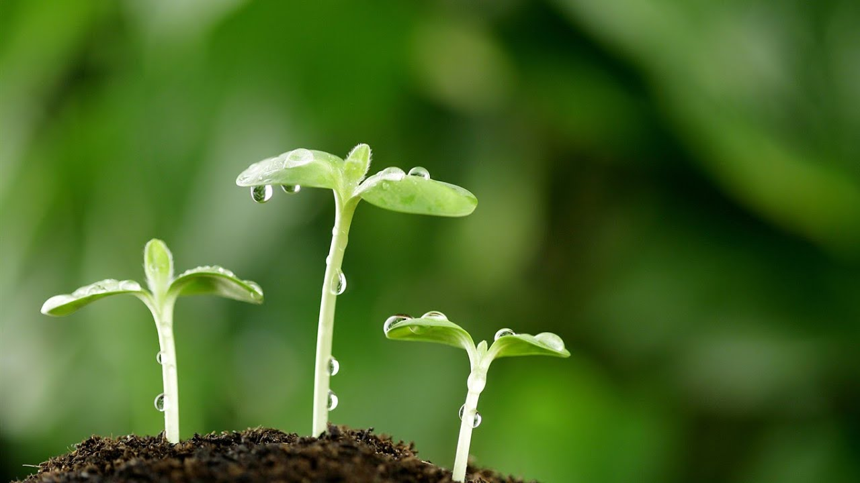
Woda jest także potrzebna roślinom
Woda stanowi istotny element prawidłowego wzrostu i rozwoju roślin, gdyż jest nie tylko składnikiem budulcowym, ale również substratem wielu reakcji chemicznych zachodzących w roślinie.

Slide 10
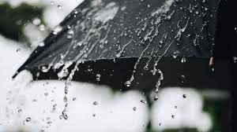
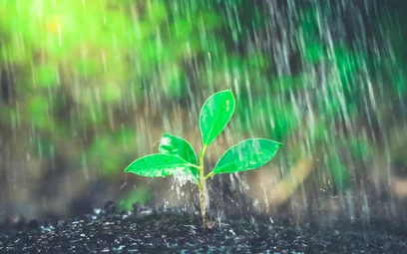
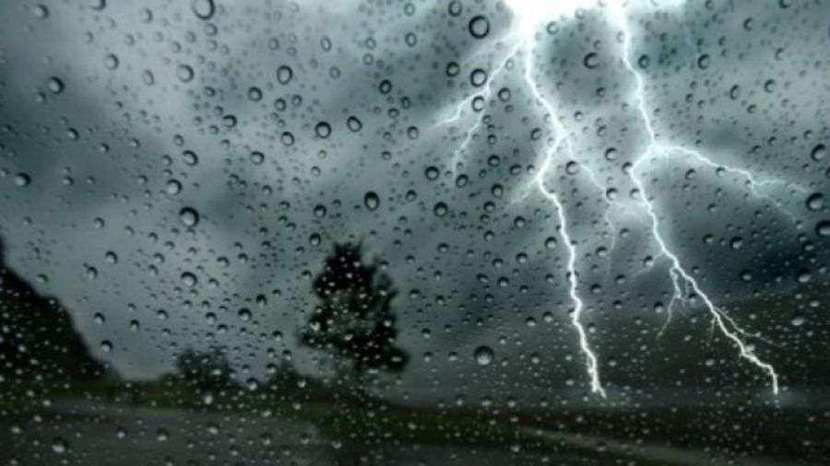
Deszcz
Są to ciekłe lub stałe produkty kondensacji pary wodnej, które opadają z atmosfery.
Jakie są dobre strony deszczu:
- podlewa rośliny,
- pomaga rozwijać się organizmom żywym,
np. owadom,
- zasila rzeki, jeziora, morza, żeby nie wyschły,
- deszcz zmywa kurz i brud osadzający się wszędzie.

Slide 11
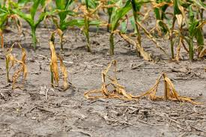
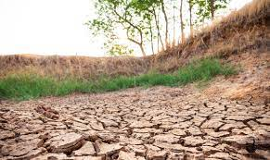
Brak wody
Susza
Susza to jedno z najbardziej dotkliwych, a zarazem ekstremalnych zjawisk naturalnych oddziałujących na społeczeństwo oraz środowisko. Suszę charakteryzuje długotrwały deficyt opadów wynikający z cech klimatu, ale o złożonym wymiarze fizycznym.
Susza powoduje przesuszenie gleby, zmniejszenie lub całkowite zniszczenie upraw roślinnych, a także zwiększone prawdopodobieństwo pożarów.

Slide 12
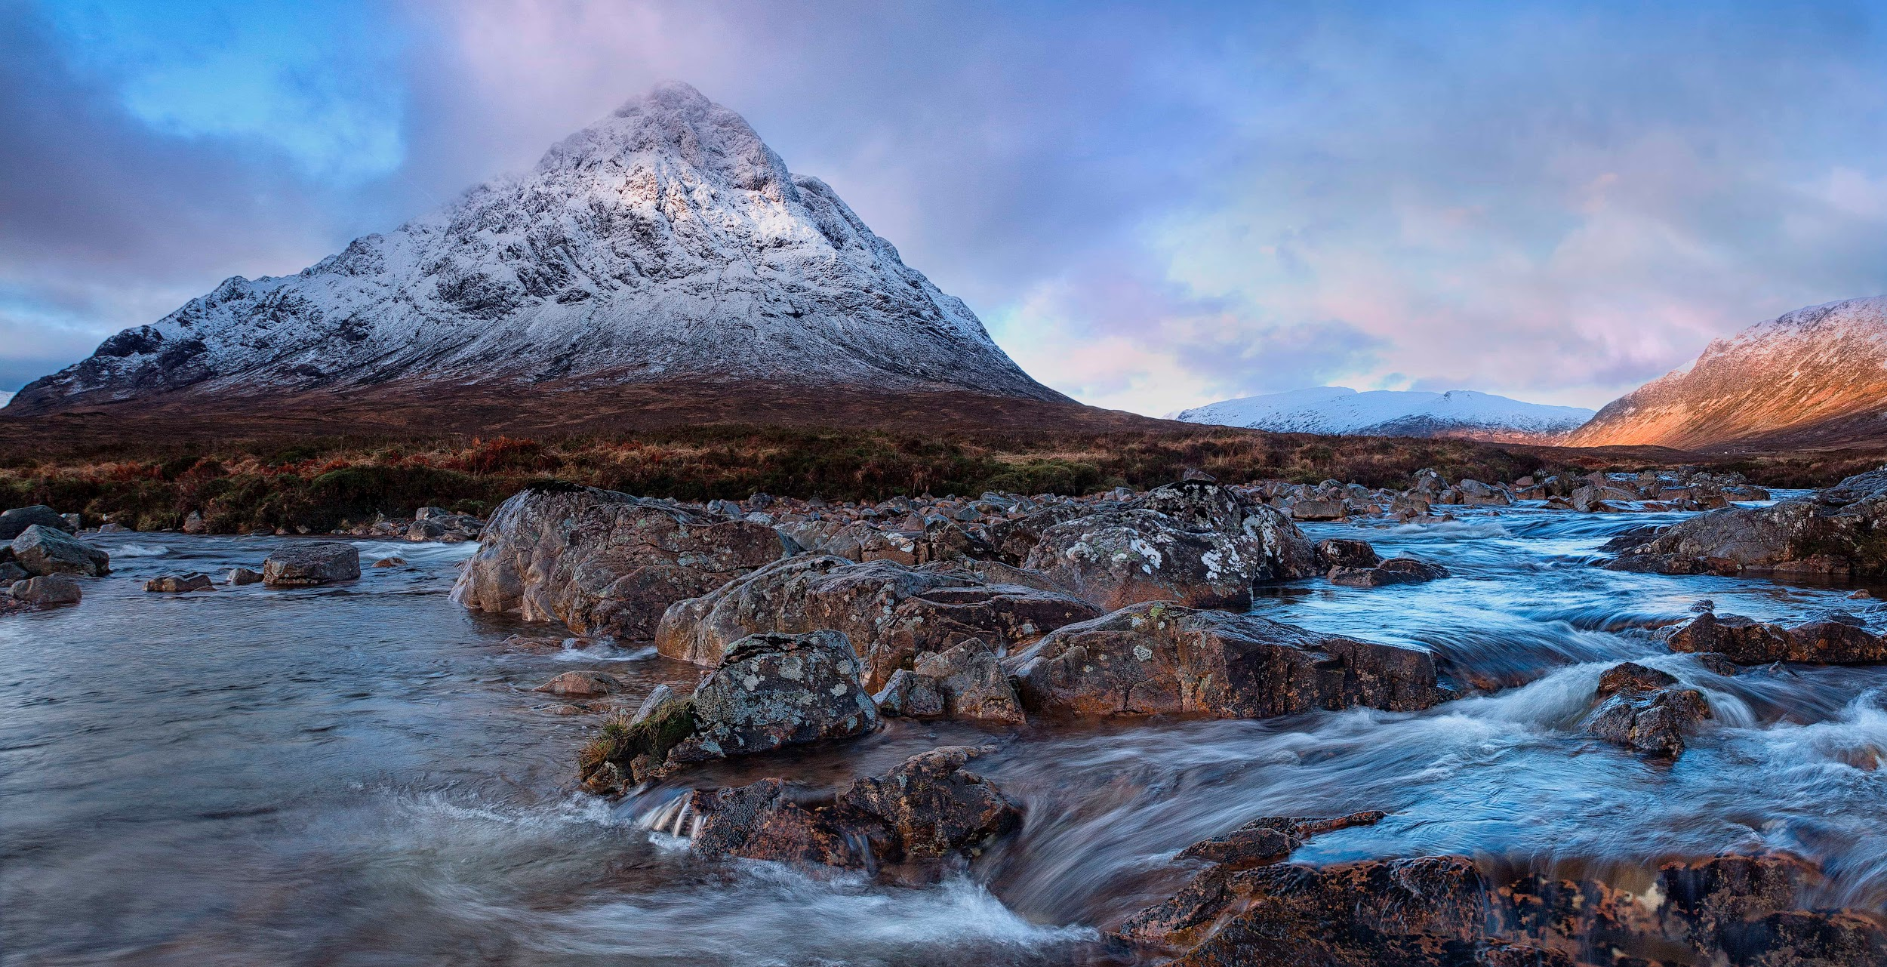
Dziękuję za uwagę!
Julia Puchalska 8a

